Slide 1

Виды приложений и их структура

Slide 2
Содержание
Введение
Основные виды Android-приложений
Безопасность
Архитектура приложения, основные компоненты
Манифест приложения
Ресурсы

Slide 3
Введение

Slide 4
Общие вопросы
Виды мобильных приложений и их особенности
Организация исполнения приложений в ОС Android
Обеспечение безопасной среды функционирования приложений

Slide 5
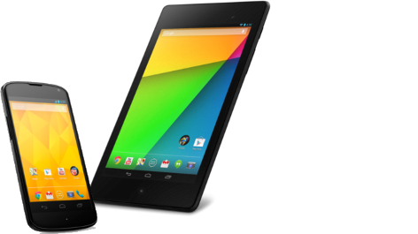
Особенности архитектуры
Android-приложения, разработанные для смартфонов, вполне смогут выполняться и на планшетах

Slide 6
Основные виды Android-приложений

Slide 7
Виды приложений
Приложения переднего плана
Фоновые приложения
Смешанные приложения
Виджеты

Slide 8

Приложения переднего плана
Выполняют свои функции только когда видимы на экране
В свернутом виде выполнение приложений приостанавливается
Например:
игры
текстовые редакторы
видеопроигрыватели

Slide 9
Важно
Знание жизненного цикла активности для гладкости переключения между фоновым и активным режимами
Разработка удобного и интуитивно понятного интерфейса

Slide 10

Фоновые приложения
После настройки не предполагают взаимодействия с пользователем
Большую часть времени находятся и работают в скрытом состоянии
Например:
службы экранирования звонков
SMS-автоответчики

Slide 11
Важно
Помнить, что совершенно невидимые сервисы будут неуправляемыми
Позволить пользователю только:
Санкционирование запуска сервиса
Настройка сервиса
Приостановка работы сервиса
Прерывание работы сервиса

Slide 12

Смешанные приложения
Большую часть времени работают в фоновом режиме
Допускают взаимодействие с пользователем даже после настройки
Например:
Мультимедиа-проигрыватели
Чаты
Почтовые клиенты

Slide 13
Важно
Такие приложения, не теряя работоспособности в фоновом режиме, должны реагировать на пользовательский ввод
При взаимодействии с пользователем должны учитывать свое текущее состояние

Slide 14

Виджеты
Небольшие приложения, отображаемые в виде графического объекта на рабочем столе
Например:
приложения для отображения динамической информации

Slide 15
Важно
Планируя разработку приложения, необходимо определить способ его использования, только после этого приступать к проектированию и непосредственно разработке

Slide 16
Безопасность

Slide 17
Жизнь приложения в ОС Android
Android это многопользовательская ОС, в которой каждое приложение - отдельный пользователь
Система назначает приложению уникальный пользовательский ID
Доступ к элементам приложения имеет только пользователь с соответствующим ID

Slide 18
Жизнь приложения в ОС Android
Каждому приложению соответствует отдельный Linux процесс
Каждому процессу соответствует отдельный экземпляр виртуальной машины Dalvik

Slide 19
Обеспечение безопасности
В среде функционирования приложений каждому приложению разрешен доступ только к компонентам, необходимым для его работы
Если двум приложениям необходимо иметь доступ к файлам друг друга, им присваивается один и тот же пользовательский ID
Если приложению требуется доступ к системным данным, пользователь даёт приложению такие полномочия во время установки

Slide 20
Архитектура приложения

Slide 21
Архитектура приложения
Архитектура Android приложений основана на идее многократного использования компонентов, которые являются основными строительными блоками
Каждый компонент является отдельной сущностью и помогает определить общее поведение приложения

Slide 22
Основные компоненты
Активности
Сервисы
Контент-провайдеры
Приемники широковещательных сообщений

Slide 23
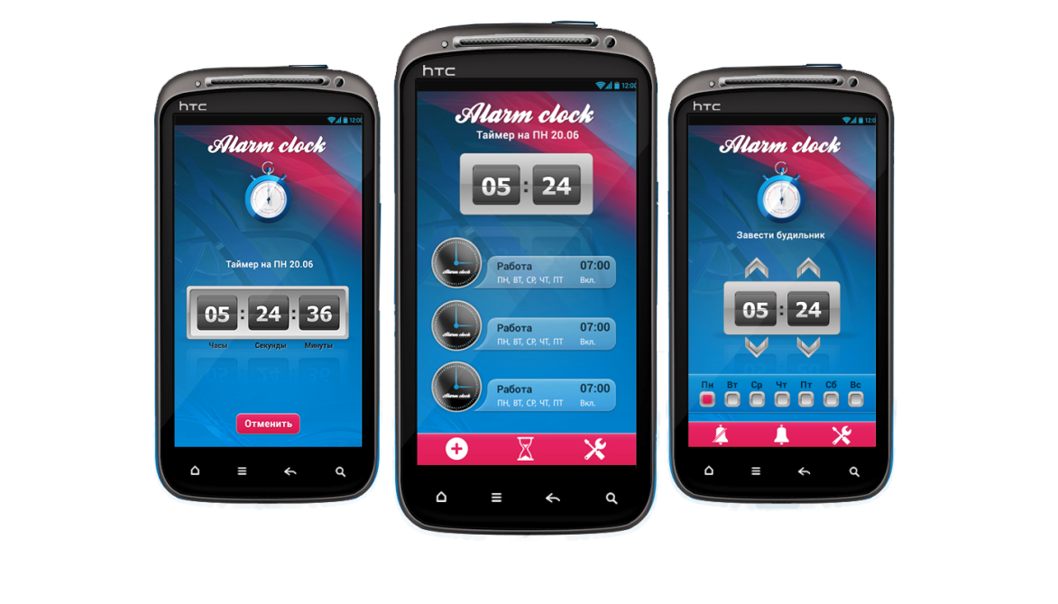
Активности
Видимая часть приложения (экран, окно, форма), отвечает за отображение графического интерфейса пользователя
Например:
Приложение для работы с будильником

Slide 24
Важно
Приложение может иметь несколько активностей
Активности приложения не зависят друг от друга

Slide 25
Сервис
Компонент, который работает в фоновом режиме, выполняет длительные по времени операции или работу для удаленных процессов
Например:
Проигрывание музыки в фоновом режиме

Slide 26
Важно
Может быть запущен другим компонентом и после этого работать самостоятельно, а может остаться связанным с этим компонентом и взаимодействовать с ним

Slide 27
Контент-провайдеры
Управляет распределенным множеством данных приложения
Например:
Контент-провайдер в системе Android, управляющий информацией о контактах пользователя

Slide 28
Важно
Данные могут храниться в файловой системе, в базе данных SQLite, в сети
Позволяет другим приложениям при наличии у них соответствующих прав делать запросы или даже менять данные

Slide 29
Приемники широковещательных сообщений
Приемник — компонент, который реагирует на широковещательные извещения
Например:
Извещение о низком заряде батареи
Инициирование широковещания

Slide 30
Важно
Не отображают пользовательского интерфейса
Могут создавать уведомление на панели состояний

Slide 31
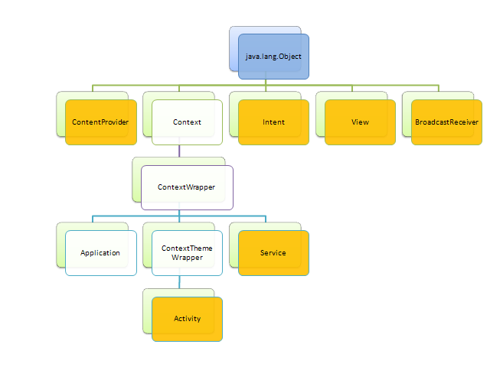
Иерархия классов Android SDK

Slide 32
Класс View
Основной строительный блок для компонентов пользовательского интерфейса (UI)
Определяет прямоугольную область экрана и отвечает за прорисовку и обработку событий

Slide 33
Класс View
Базовый класс для виджетов (GUI widgets) и класса ViewGroup

Slide 34
Класс Intent
Используются для передачи сообщений между основными компонентами приложений
Содержит описание операции, которая должна быть выполнена, и обычно используется для запуска активности или сервиса

Slide 35
Класс Intent
Механизмы передачи намерений:
Запуск активности, новое действие Context.startActivity() или Activity.startActivityForResult()
Запуск сервиса Context.startService(), связь вызывающего компонента и сервиса Context.bindService()
Доставка объекта-намерения приемникам широковещательных сообщений Context.sendOrderedBroadcast(), Context.sendStickyBroadcast(), Context.sendBroadcast()

Slide 36
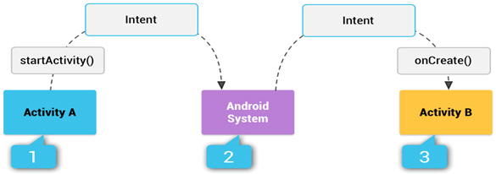
Класс Intent
В этой системе сообщений не случается накладок: сообщение-намерение, отправленное определенному компоненту, будет получено именно этим компонентом и никем другим

Slide 37
Жизненный цикл компонент

Slide 38
Активности (Activities)
Активность это окно, несущее графический интерфейс пользователя
Обычно занимает весь экран устройства, однако возможно создавать полупрозрачные или плавающие диалоговые окна
Мобильные приложения обычно содержат несколько активностей
Одна из активностей определяется как «главная», и именно ее пользователь видит при первом запуске приложения

Slide 39
Активности (Activities)
Методы класса Activity:
onCreate() – вызывается при создании активности. Необходимо инициализировать setContentView()
onRestart() – запуск приостановленной активности
onStart() - вызывается перед тем, как активность станет видимой для пользователя
onResume() – вызывается перед тем, как активность начнет взаимодействовать с пользователем

Slide 40
Активности (Activities)
Методы класса Activity:
onStop() – вызывается, когда активность становиться не видимой для пользователя
onDestroy() – уничтожение активности
onPause() - вызывается системой при потере активностью фокуса. Вызывается onResume(), если активность вернется на передний план, или onStop(), если активность будет скрыта от пользователя

Slide 41
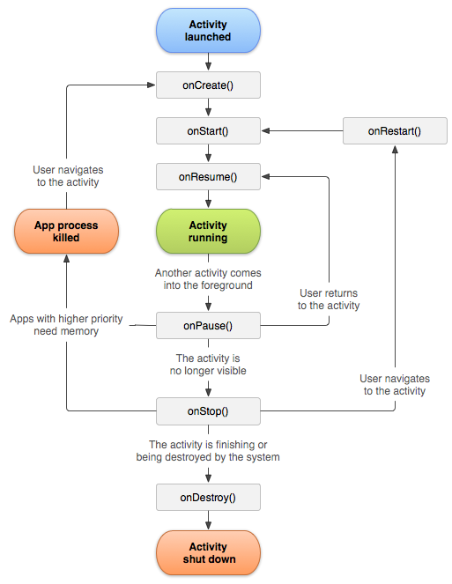
Жизненный цикл активности

Slide 42
Сервисы (Services)
Компонент, предназначенный для выполнения длительных операций в фоновом режиме
Способы существования сервисов:
сервис запущен (started) и работает в фоновом режиме пока не выполнит свою задачу
сервис привязан (bound) к одному/нескольким компонентам, предлагает интерфейс для взаимодействия с компонентом и работает пока привязан хотя бы к одному компоненту

Slide 43
Сервисы (Services)
Методы класса Service:
onStartCommand() - вызывается системой, когда некоторый компонент(активность) вызывает метод startService(). stopSelf() - остановка
onBind() - вызывается системой, когда некоторый компонент желает привязать к себе сервис и вызывает метод bindService().

Slide 44
Сервисы (Services)
Методы класса Service:
onCreate() — вызывается системой при первом обращении к сервису для выполнения первоначальных настроек. Вызывается до вызова методов onStartCommand() и/или onBind()
onDestroy() - вызывается, когда сервис выполнил все действия

Slide 45
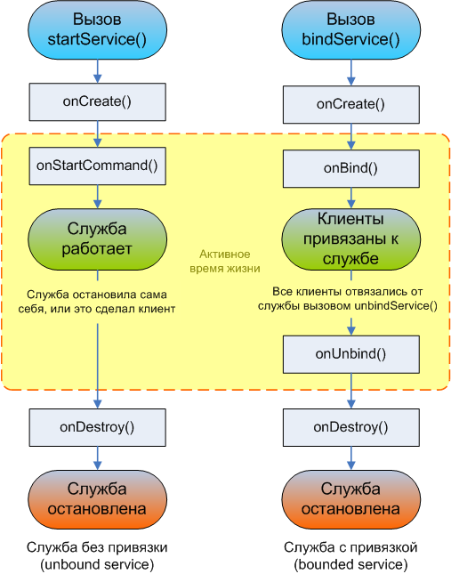
Жизненный цикл сервиса

Slide 46
Контент-провайдеры (Content Providers)
Управляет доступом к хранилищу данных
Класс ContentProvider - обеспечивает интерфейс между контент-провайдером и другими приложениями

Slide 47
Контент-провайдеры (Content Providers)
Необходимы в следующих случаях:
приложение предоставляет сложные данные или файлы другим приложениям
приложение позволяет пользователям копировать сложные данные в другие приложения
приложение предоставляет специальные варианты поиска, используя поисковую платформу (framework)

Slide 48
Контент-провайдеры (Content Providers)
Проектирование способа хранения данных:
Если данные представлены файлом, то провайдер может возвращать ссылку на файл
Если данные представлены некоторой структурой, необходимо хранить данные в табличной форме

Slide 49
Контент-провайдеры (Content Providers)
Создание класса-наследника от класса ContentProvider :
query() - извлекает данные из провайдера
insert() - добавляет новую строку
update() - обновляет строки
delete() – удаляет строки
getType() - возвращает String в формате MIME
onCreate() - инициализацию провайдера

Slide 50
Контент-провайдеры (Content Providers)
Определение строки авторизации провайдера, URI для его строк и имен столбцов:
Если от провайдера требуется управление намерениями, необходимо определить действия намерений, внешние данные, флаги и разрешения, которые необходимы приложениям для доступа к данным провайдера

Slide 51
Приемники широковещательных сообщений (Broadcast Receivers)
Широковещательный приемник является наследником класса BroadcastReceiver. Класс рассчитан на получение объектов-намерений отправленных методом sendBroadcast()

Slide 52
Приемники широковещательных сообщений (Broadcast Receivers)
Нормальные широковещательные сообщения передаются с помощью Context.sendBroadcast
Направленные широковещательные сообщения передаются с помощью Context.sendOrderedBroadcast

Slide 53
Манифест приложения
Корневой каталог каждого приложения под Android должен содержать файл AndroidManifest.xml
Содержит всю необходимую информацию, используемую системой для запуска и выполнения приложения

Slide 54
Манифест приложения
Основная информация в манифесте:
Имя Java пакета приложения
Описание компонентов приложения
Определение процессов
Объявление полномочий, которыми должно обладать приложение для доступа к защищенным частям API и взаимодействия с другими приложениями

Slide 55
Манифест приложения
Основная информация в манифесте:
Объявление полномочий, которыми должны обладать другие приложения для взаимодействия с компонентами данного
Список вспомогательных классов
Определение минимального уровня Android API для приложения
Список библиотек связанных с приложением

Slide 56
Ресурсы
Каждый тип ресурсов необходимо размещать в специальной поддиректории папки res/
а) используется компоновка по умолчанию (приложение не содержит альтернативы)
б) каждое устройство использует соответствующую компоновку

Slide 57
Ресурсы
animator/ — свойства анимации
anim/ —анимация преобразований
color/ —списки цветов
drawable/ — графические файлы
layout/ — компоновка элементов пользовательского интерфейса
menu/ — все меню приложения
values/ —простые значения строк, чисел, цвета

Slide 58
Ресурсы
Все ресурсы после определения могут быть доступны по ссылке на их ID, которые определены в автоматически генерируемом классе R. Для каждого типа ресурсов в R классе существует подкласс, например, R.drawable для всех графических ресурсов

Slide 59
Список дополнительных источников
http://www.androidpit.ru/chto-takoe-vidzhet
http://developer.android.com/guide/components/fundamentals.html
http://www.ibm.com/developerworks/ru/library/os-android-devel/

